Slide 1

Veiksmingų skaitymo ir kalbėjimo metodų taikymas lietuvių kalbos pamokose: formos ir galimybės
Parengė: Vilniaus Jono Pauliaus II progimnazijos lietuvių kalbos ir literatūros mokytoja metodininkė
Gražina Vilkanecienė

Slide 2
įgūdžiai
kompetencijos
gebėjimai

Slide 3
Bendrosiose programose siektini ugdymo rezultatai aprašyti kaip mokinių kompetencijų
ugdymo pasiekimai.

Slide 4
Kompetencijomis grįstas ugdymo turinys:
Bendrosios programos grįstos kompetencijų ugdymu, kuriam būdingi šie ypatumai:
mokinių asmeninės savybės;
gabumai ir polinkiai;
mokyklos ir namų aplinka;
ugdymo aplinka;
mokytojų dėmesingumas ir parama.
(Lietuvių kalbos ir literatūros bendroji programa, 2024 m.)

Slide 5
Bendrųjų programų turiniu ugdomos šios kompetencijos:
komunikavimo;
kultūrinė;
kūrybiškumo;
pažinimo;
pilietiškumo;
skaitmeninė;
socialinė, emocinė ir sveikos gyvensenos.
Visos kompetencijos yra vienodai svarbios ir tarpusavyje susijusios, jos ugdomos integraliai įgyvendinant visas bendrąsias programas, tik jų intensyvumas priklauso nuo dalyko specifikos. Kompetencijos atsiskleidžia per įvairią veiklą,
o jų raiškos būdai gali būti patys įvairiausi.
(Lietuvių kalbos ir literatūros bendroji programa, 2024 m.)

Slide 6
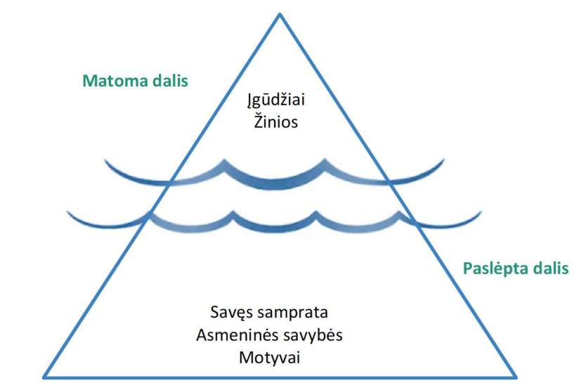
,,Ledkalnio“ kompetencijų modelis (pagal L. M. Spencer ir S. M. Spencer)

Slide 7
Komunikavimo + pažinimo kompetencija
komunikavimo kompetencija – tai motyvacija ir gebėjimas kurti, perduoti ir suprasti žinias, etiškai naudotis verbalinėmis ir neverbalinėmis komunikavimo priemonėmis ir technologijomis.
pažinimo kompetencija – tai motyvacija ir gebėjimas pažinti save ir pasaulį. Ši kompetencija apima dalyko žinias ir gebėjimus, kritinio mąstymo, problemų sprendimo, mokėjimo mokytis gebėjimus.

Slide 8
Literatūros kūrinio skaitymui parengimo kriterijai:
psichologinis;
patrauklus;
pagal kalbos sudėtingumą;
auklėjamasis;
meno ir estetikos atžvilgiu;
grindžiamas šiuolaikinės didaktikos principais.

Slide 9
Provokuojanti skaitymo motyvacija:
aktualus tekstas;
kūrinys atliepia mokinių patirtį, poreikius, pomėgius;
probleminis klausimas/situacija;
per didinamąjį stiklą (1 patraipa nagrinėjama detaliai);
pasitelkti modernaus meno elementus (šokis, filmas, muzika, nuotrauka, paveikslas ir pan.).

Slide 10
Skaitymo procesas:
skaitydami susipažįsta su pasauliu, pažįsta save;
literatūroje atranda save, kas jiems artima, įdomu ir aktualu, susiję su jų pačių patirtimi;
asmeninės patirties kontekstas, savęs ieškojimas;
veikėjų, situacijų aptarimas iš įvairių pozicijų (pvz: vaiko, mamos, brolio, tėčio...);
įvairių nuomonių pateikimas tam pačiam tekstui;
naujas požiūris į tą patį kūrinį.

Slide 11
Skaitymo gebėjimų ugdymo metodai ir būdai:
1. Numatomi teksto skaitymo tikslai.
2. Pasirenkama teksto skaitymo strategija:
kelk klausimus kiekvienai perskaitytai teksto pastraipai;
išrink informaciją iš teksto;
sukurk tęsinį;
atsakyk į klausimus;
pabrauk arba išrašyk bent 5 naujus nežinomus žodžius;
skaitydami tekstą pakelkite ranką, kai bus perskaitytas
tam tikras žodis.

Slide 12
Skaitymo gebėjimų ugdymo metodai ir būdai:
tekstas skaitomas dalimis;
pagrindinė informacija žymima skirtingų spalvų žymekliais (pvz. veikėjai, laikas, veiksmo vieta, ir pan.);
garsinis skaitymas grupelėmis (~10 min.).

Slide 13
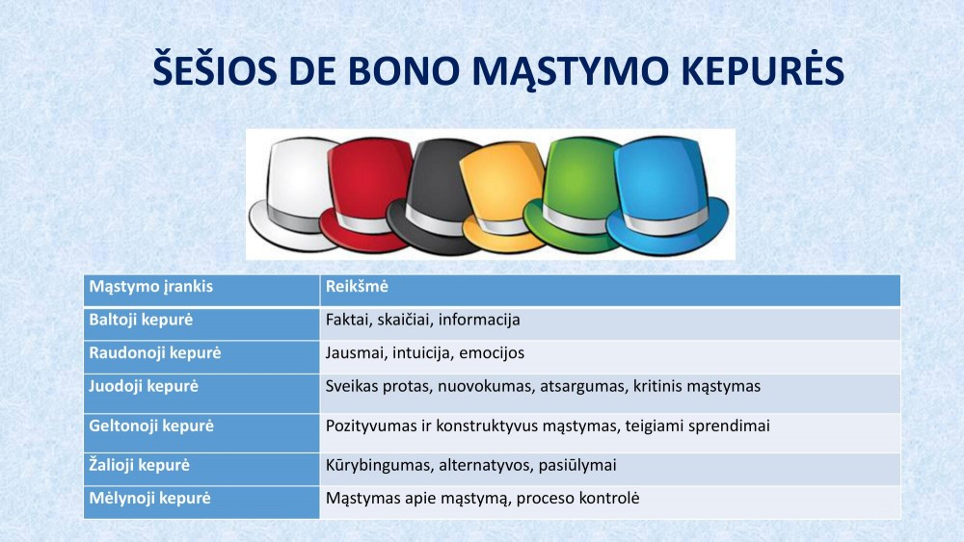

Slide 14
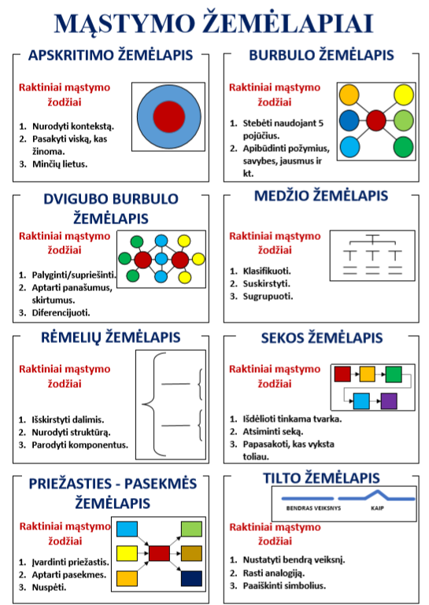

Tai intelekto tyrimais paremtas įrankių rinkinys, kuris sujungia kognityvinius mąstymo procesus mokantis su vizualine informacija.
Mąstymo žemėlapiai parenkami pagal tai, kokio mąstymo proceso mums pamokoje reikia.

Slide 15
Kas yra dialogas?
Dialogas – tai pokalbio kodas, kurio metu abi pusės kalbasi.
Svarbu išmokti kalbėti mokinio kalba – kodu, parodyti susidomėjimą jo pasauliu.

Slide 16
Kalbėjimo strategijų taikymas:
interviu;
dialogas porose (situacija);
patyriminis ugdymas netradicinėje aplinkoje (aktyvi veikla);
komentaras;
užklasinis skaitymas

Slide 17

SUKURK PERSKAITYTOS KNYGOS DĖŽUTĘ!
SUKURK KOMIKSĄ!
SUKURK PERSONALIZUOTĄ KNYGOS VIRŠELĮ!
SUKURK KNYGOS LANKSTINUKĄ!
ĮVERTINK DRAUGŲ PRISTATYTAS KNYGAS!

Slide 18
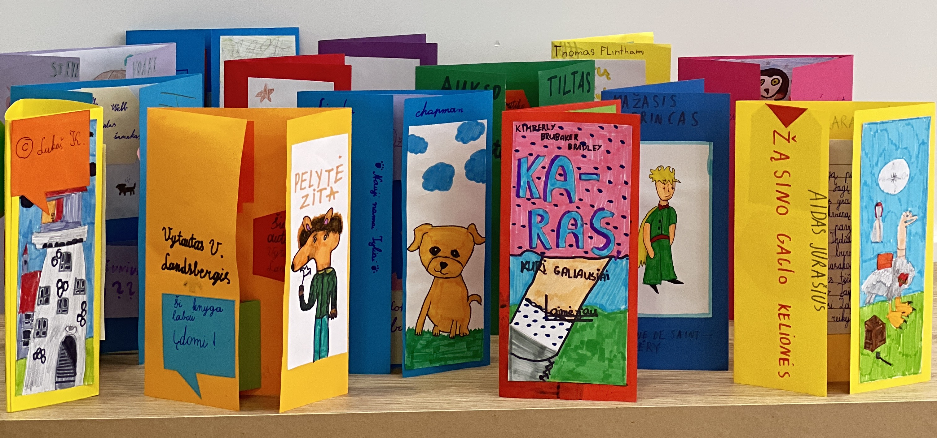
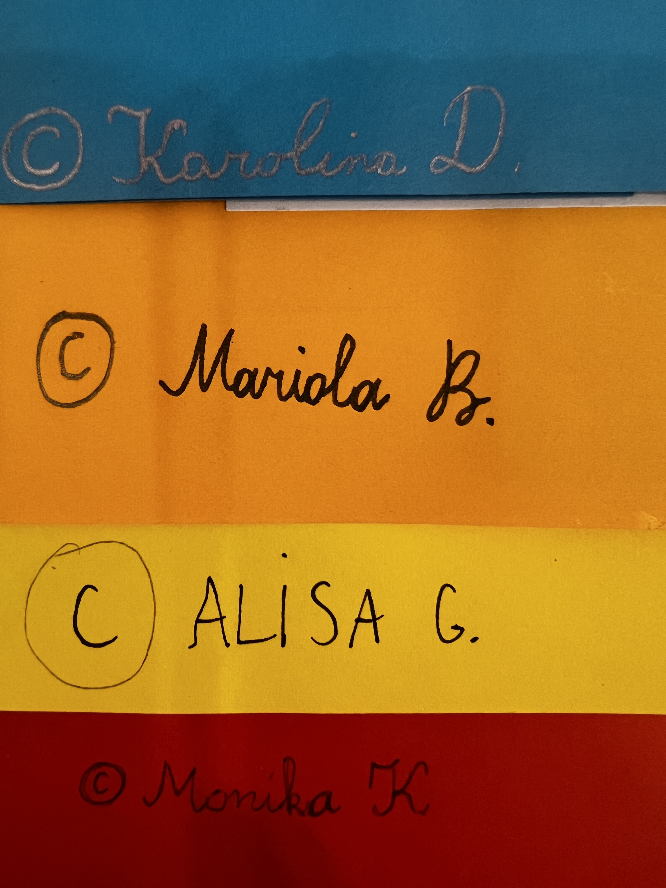
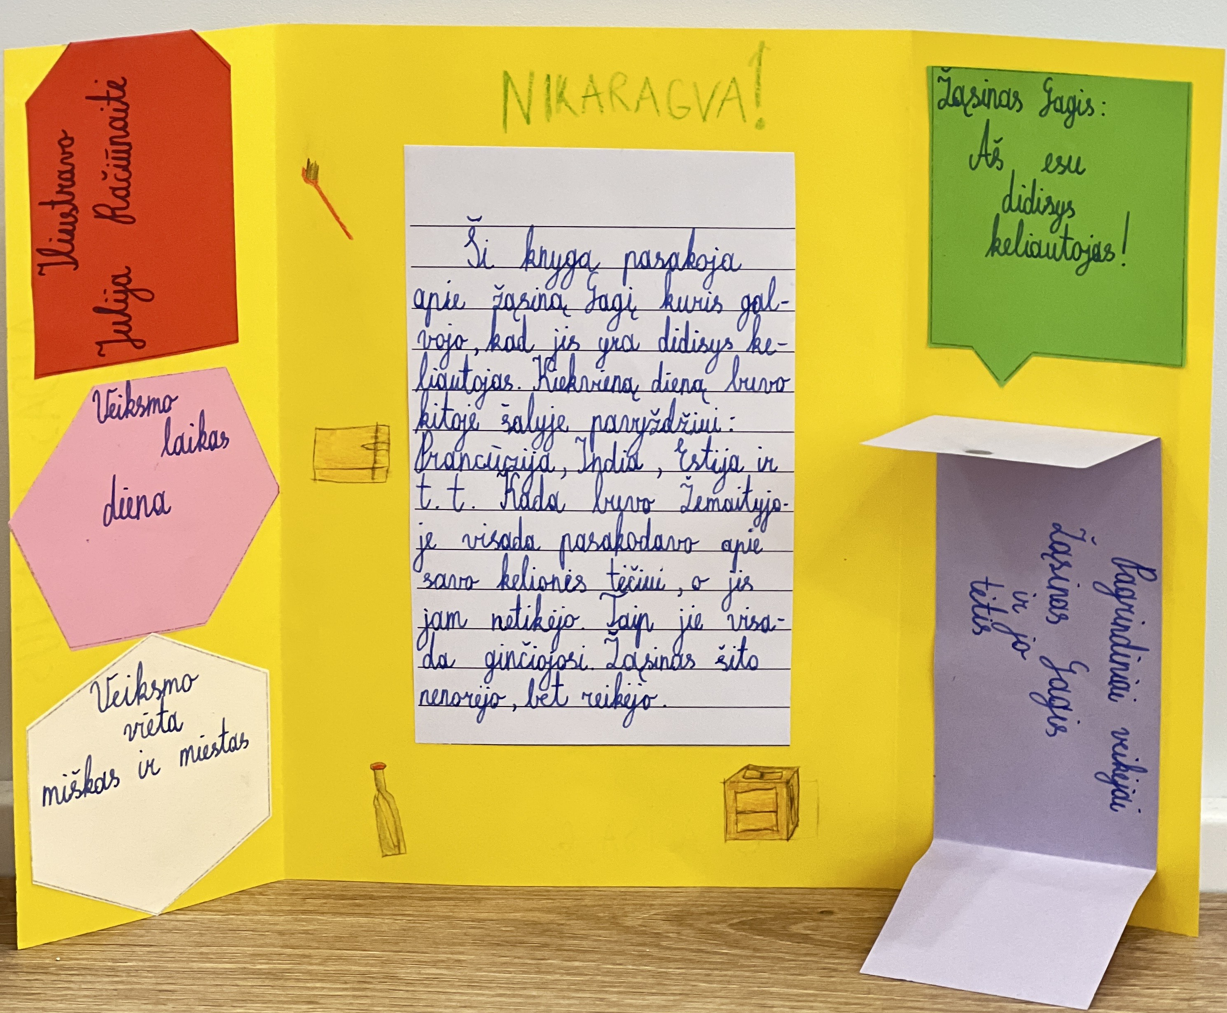
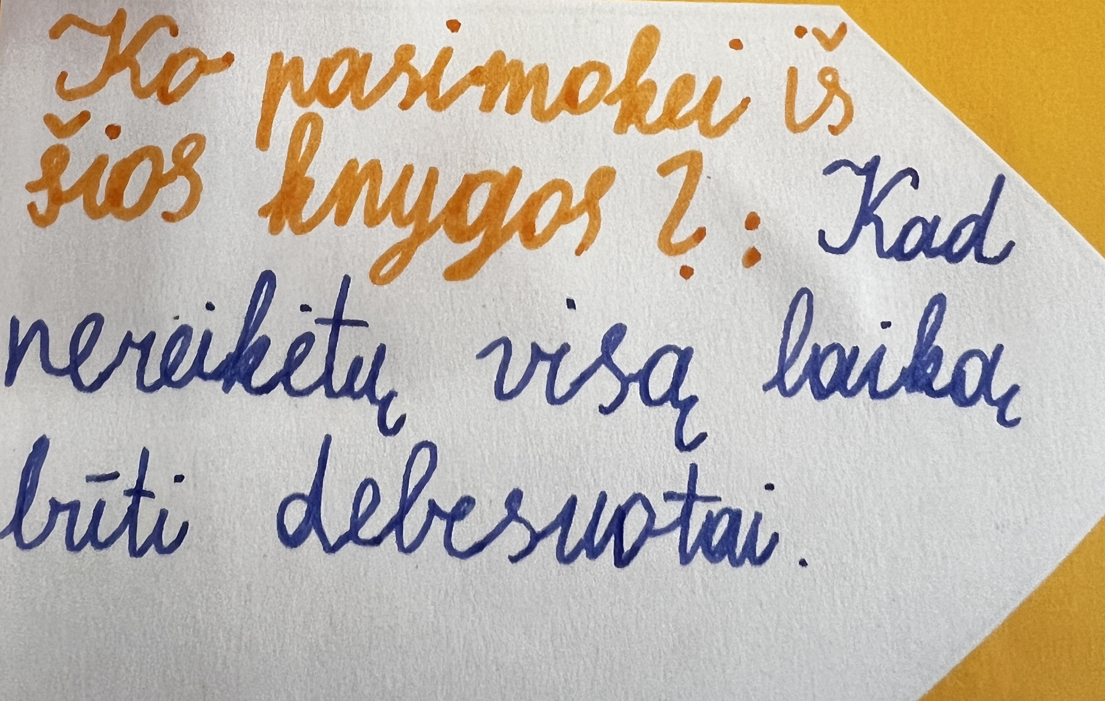

Slide 19
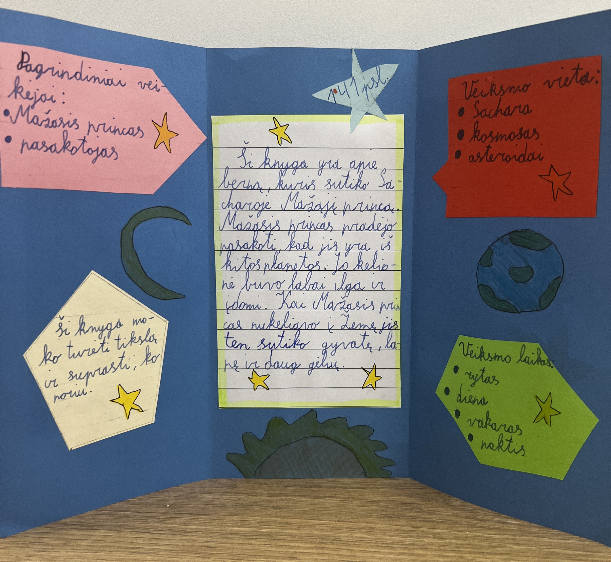
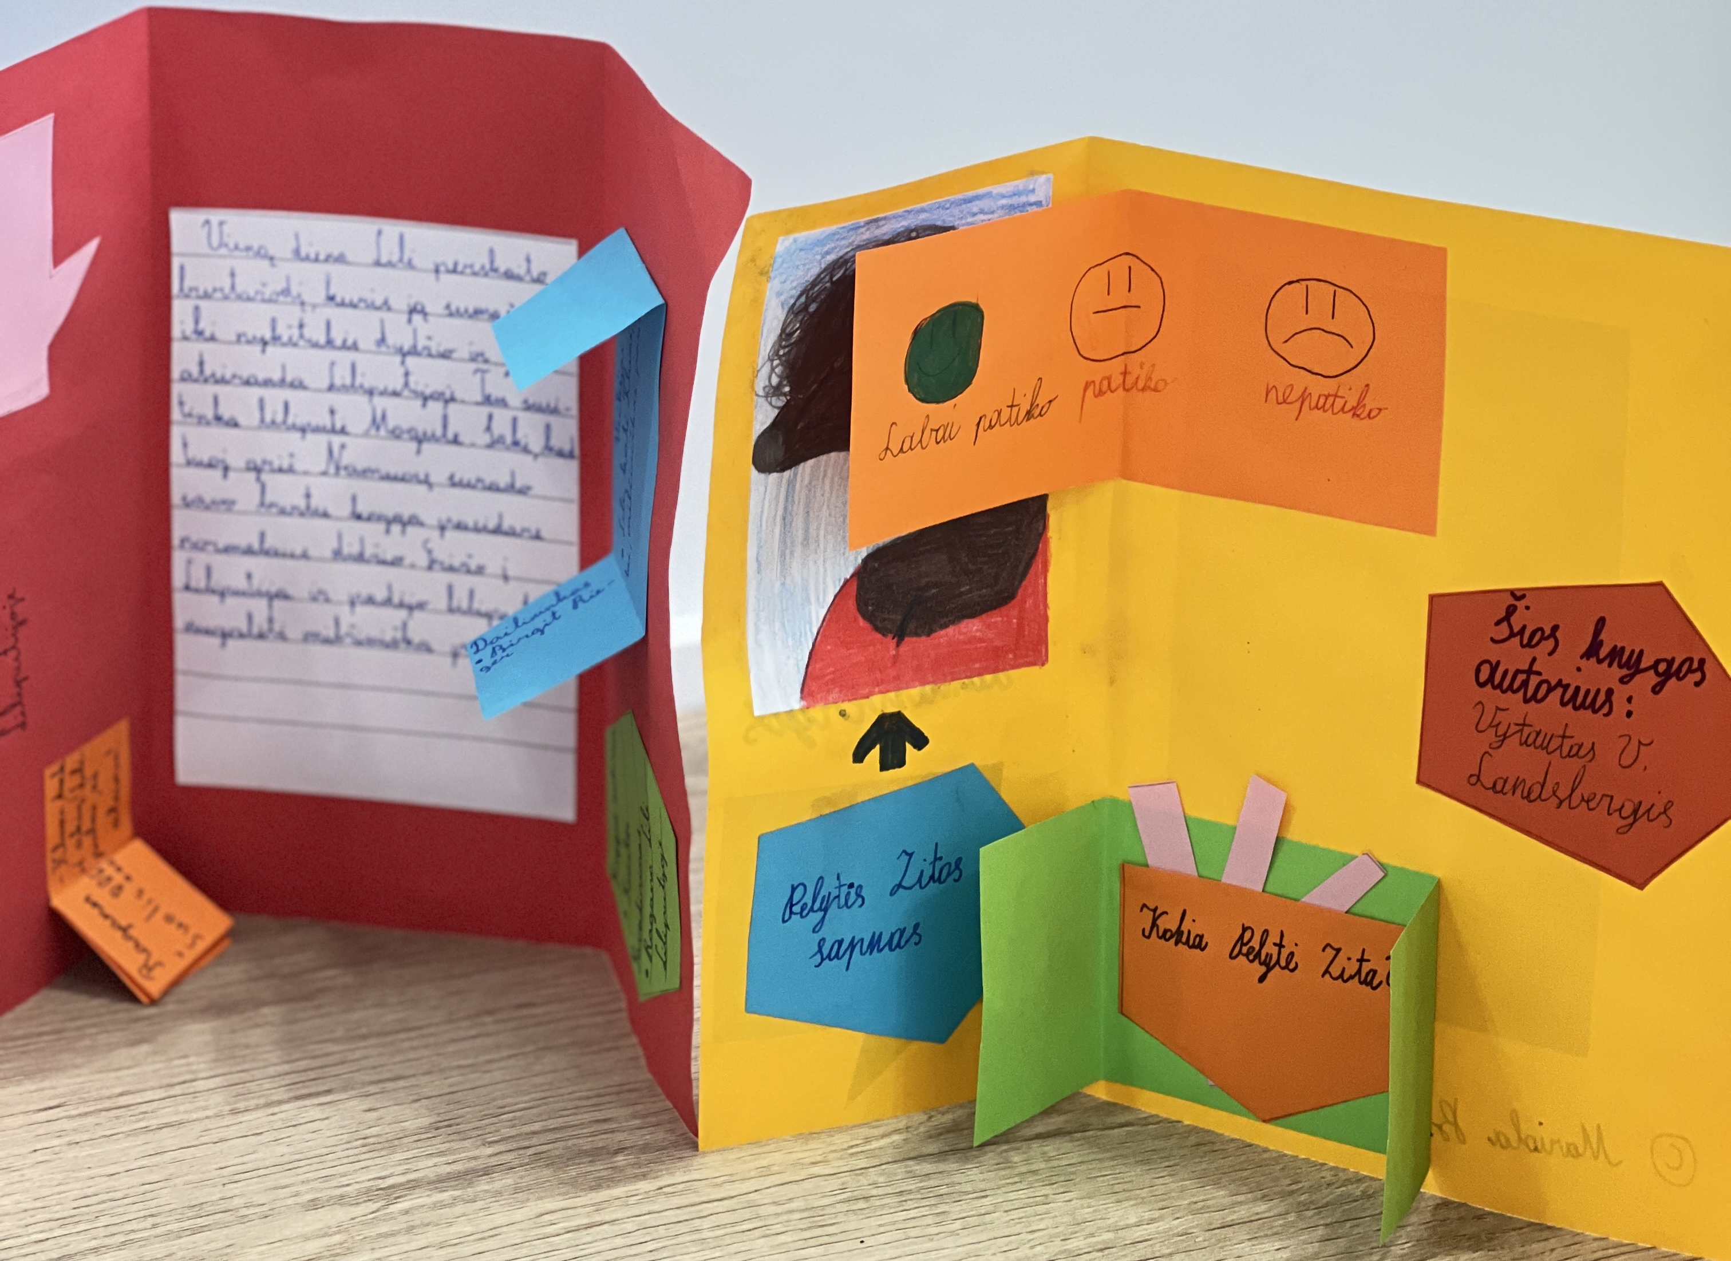
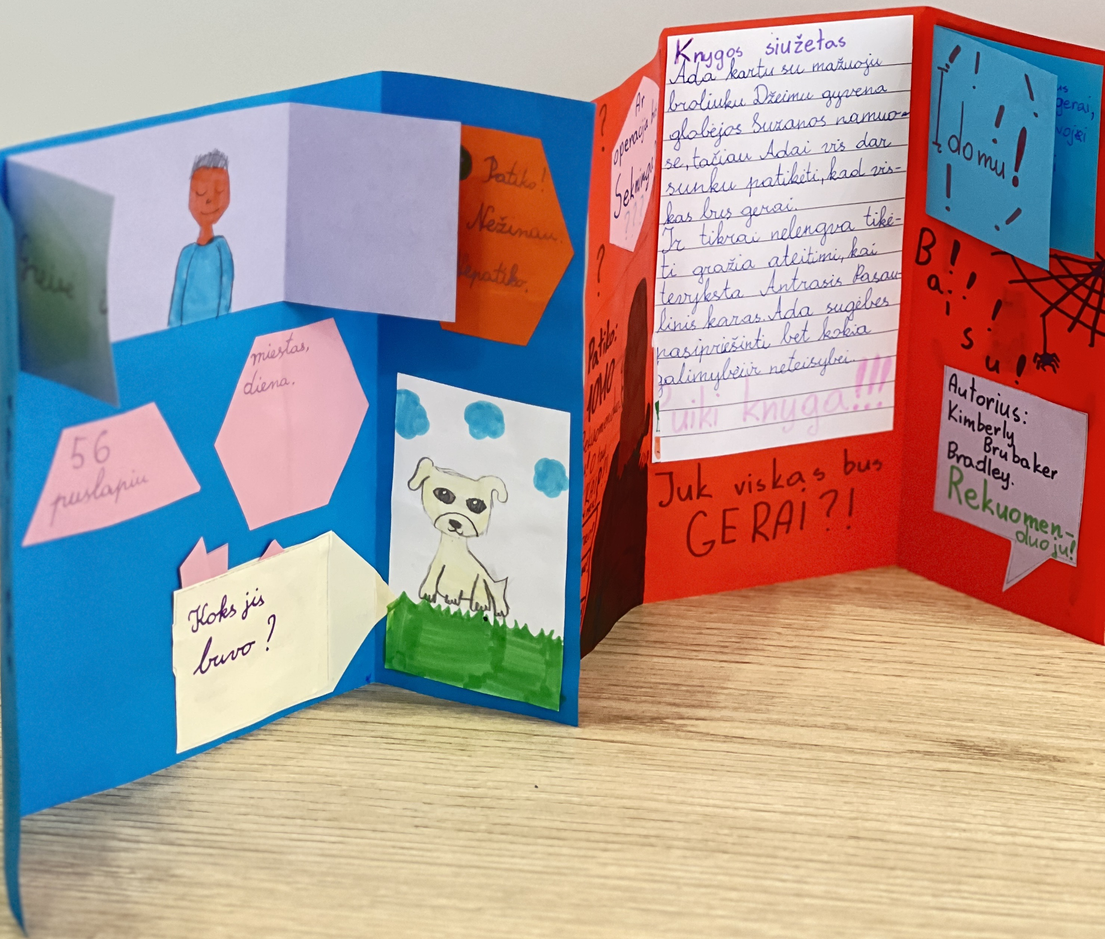
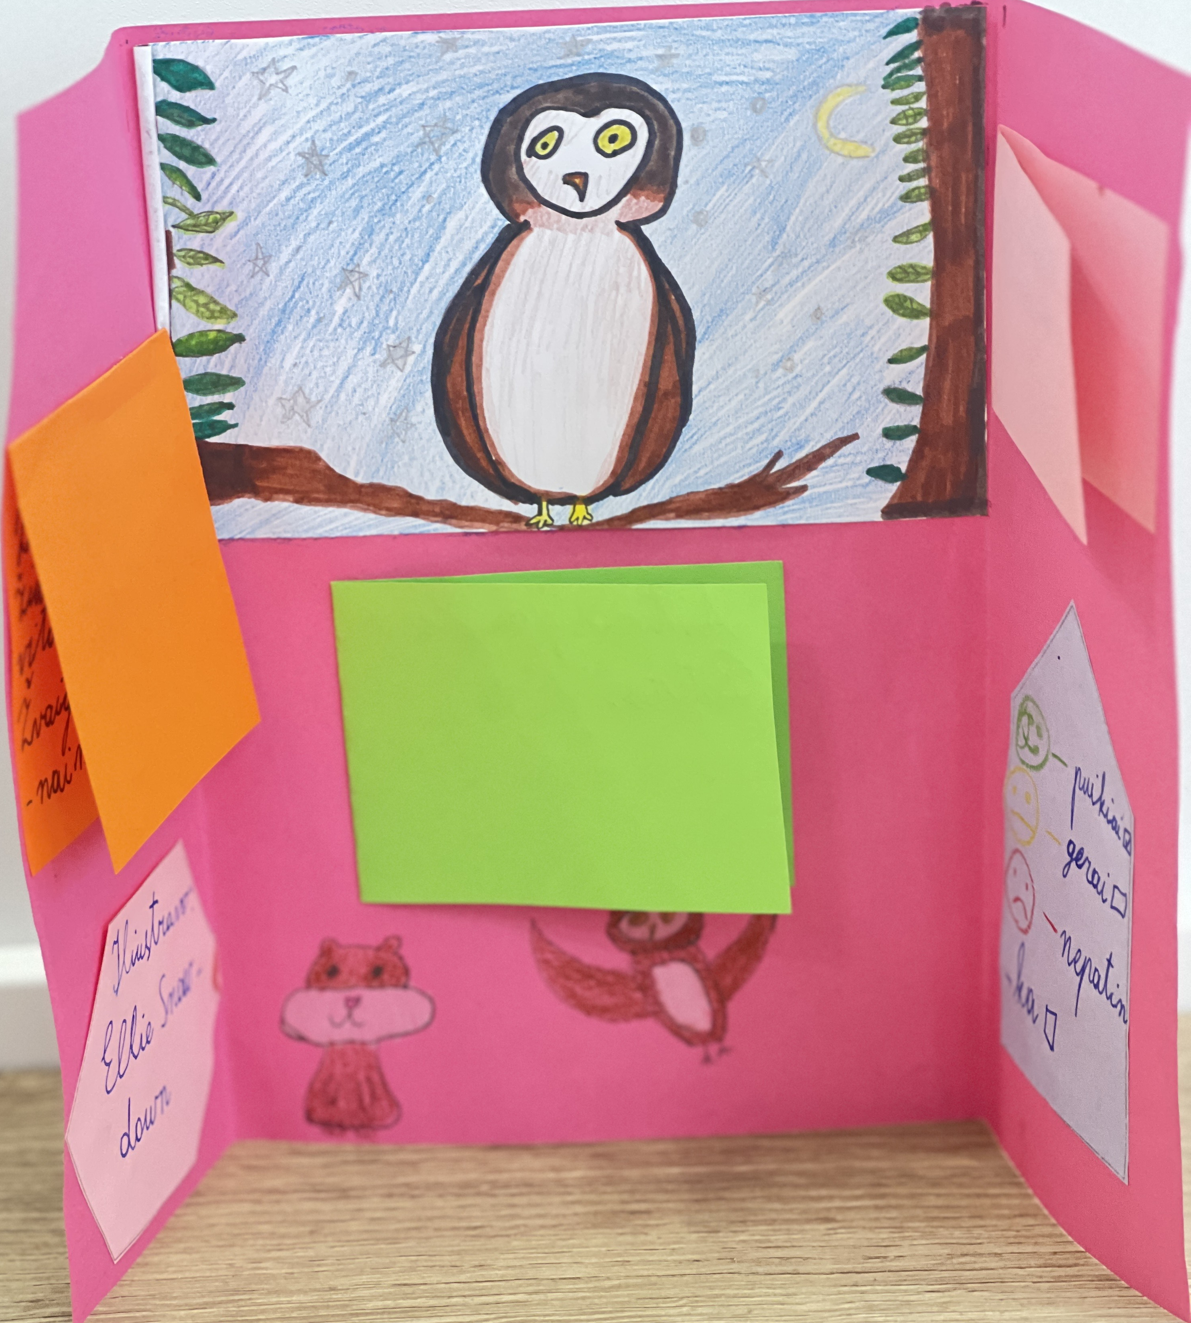

Slide 20
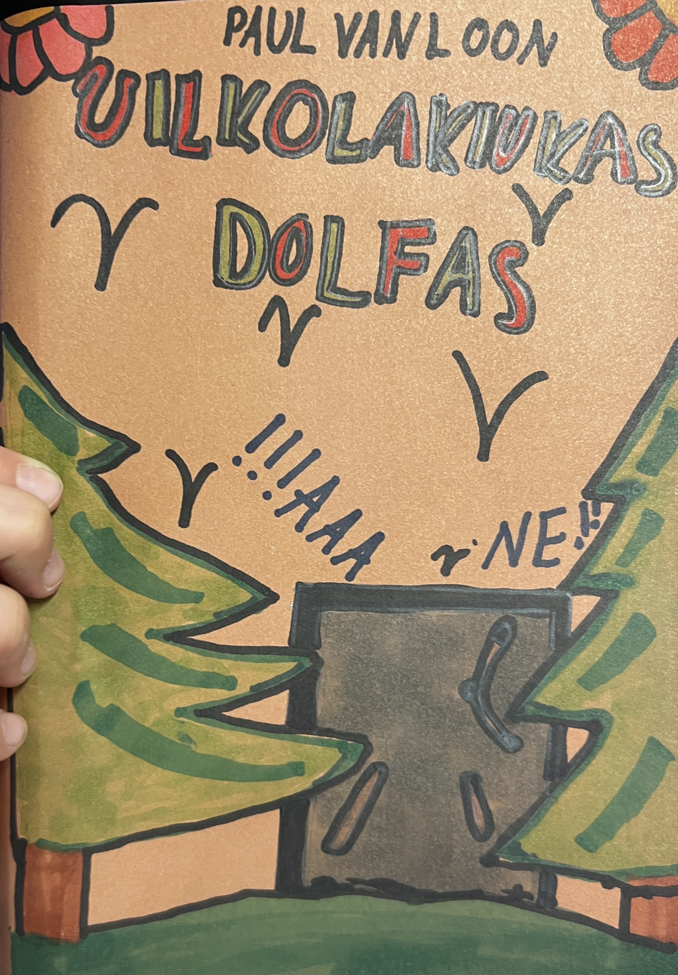
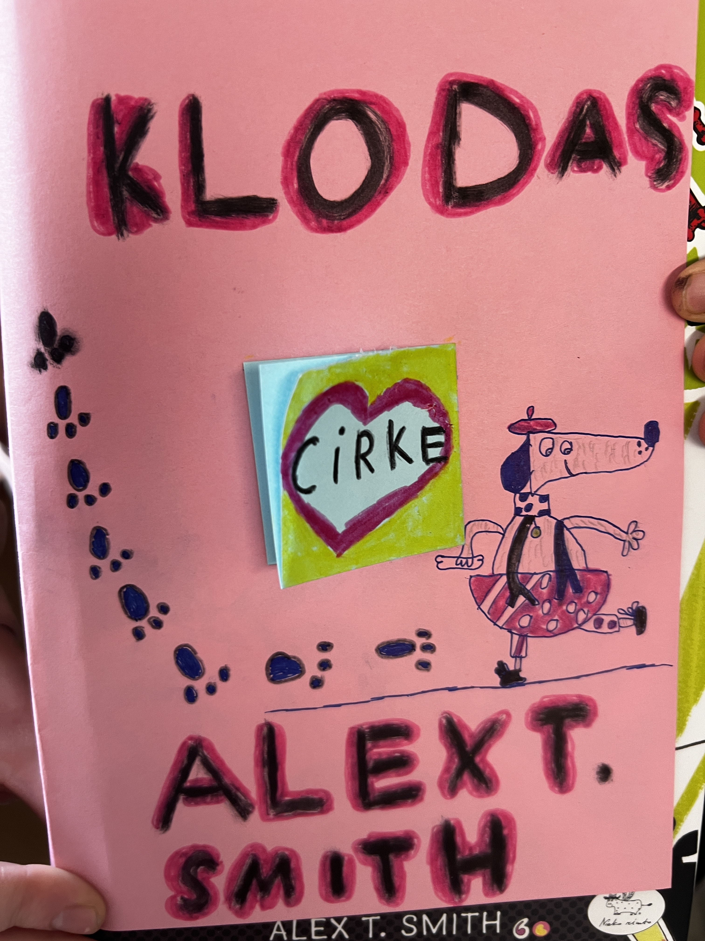
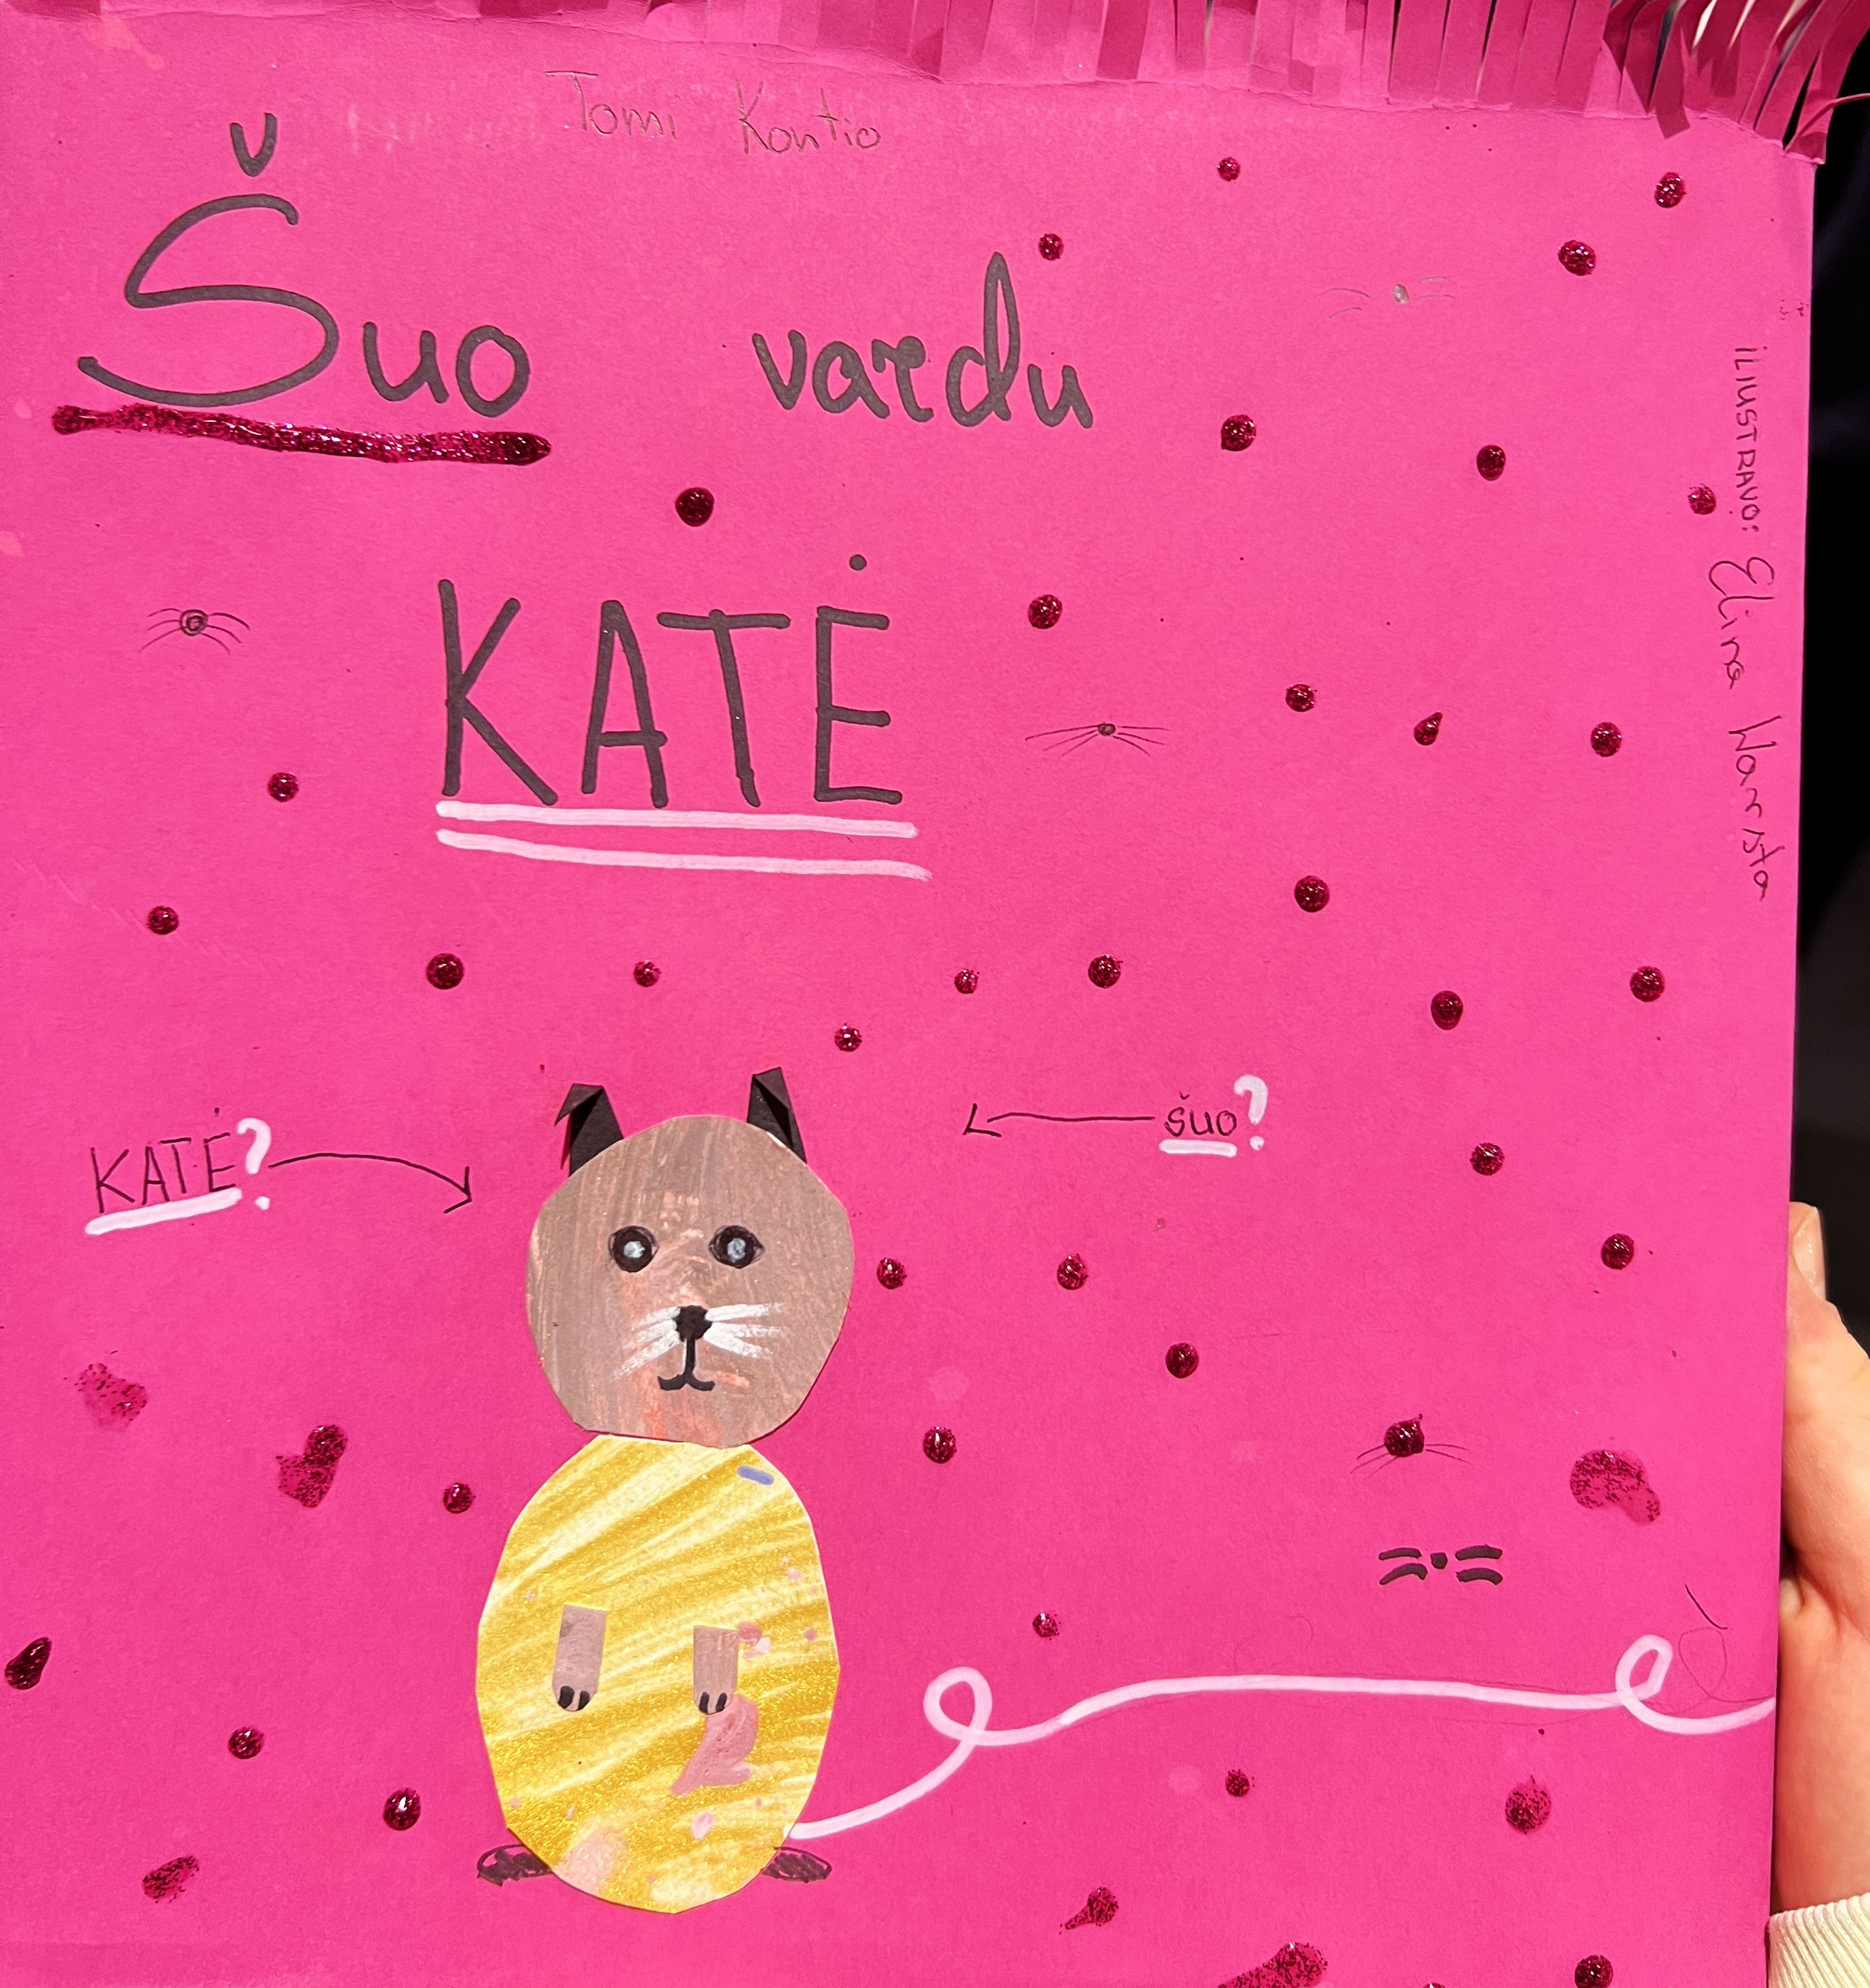
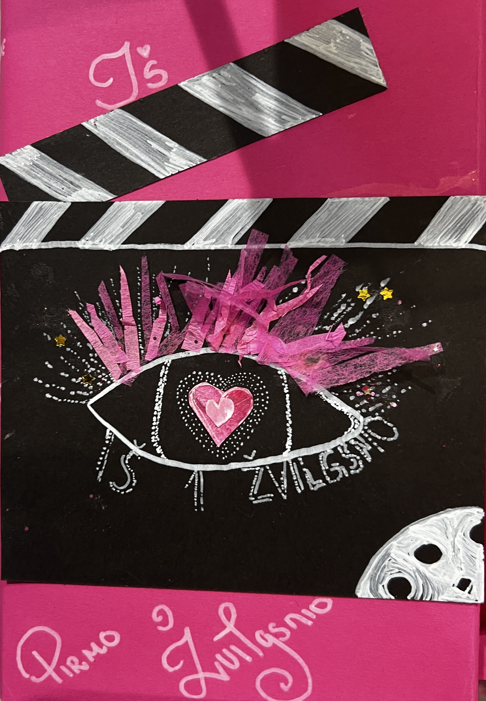
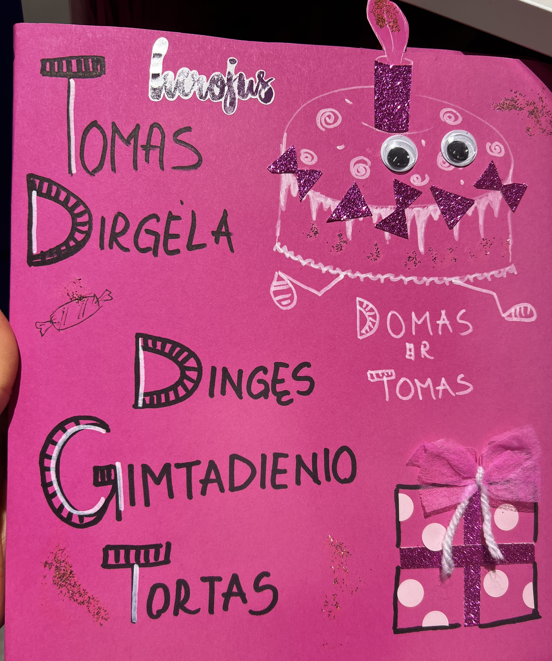

Slide 21
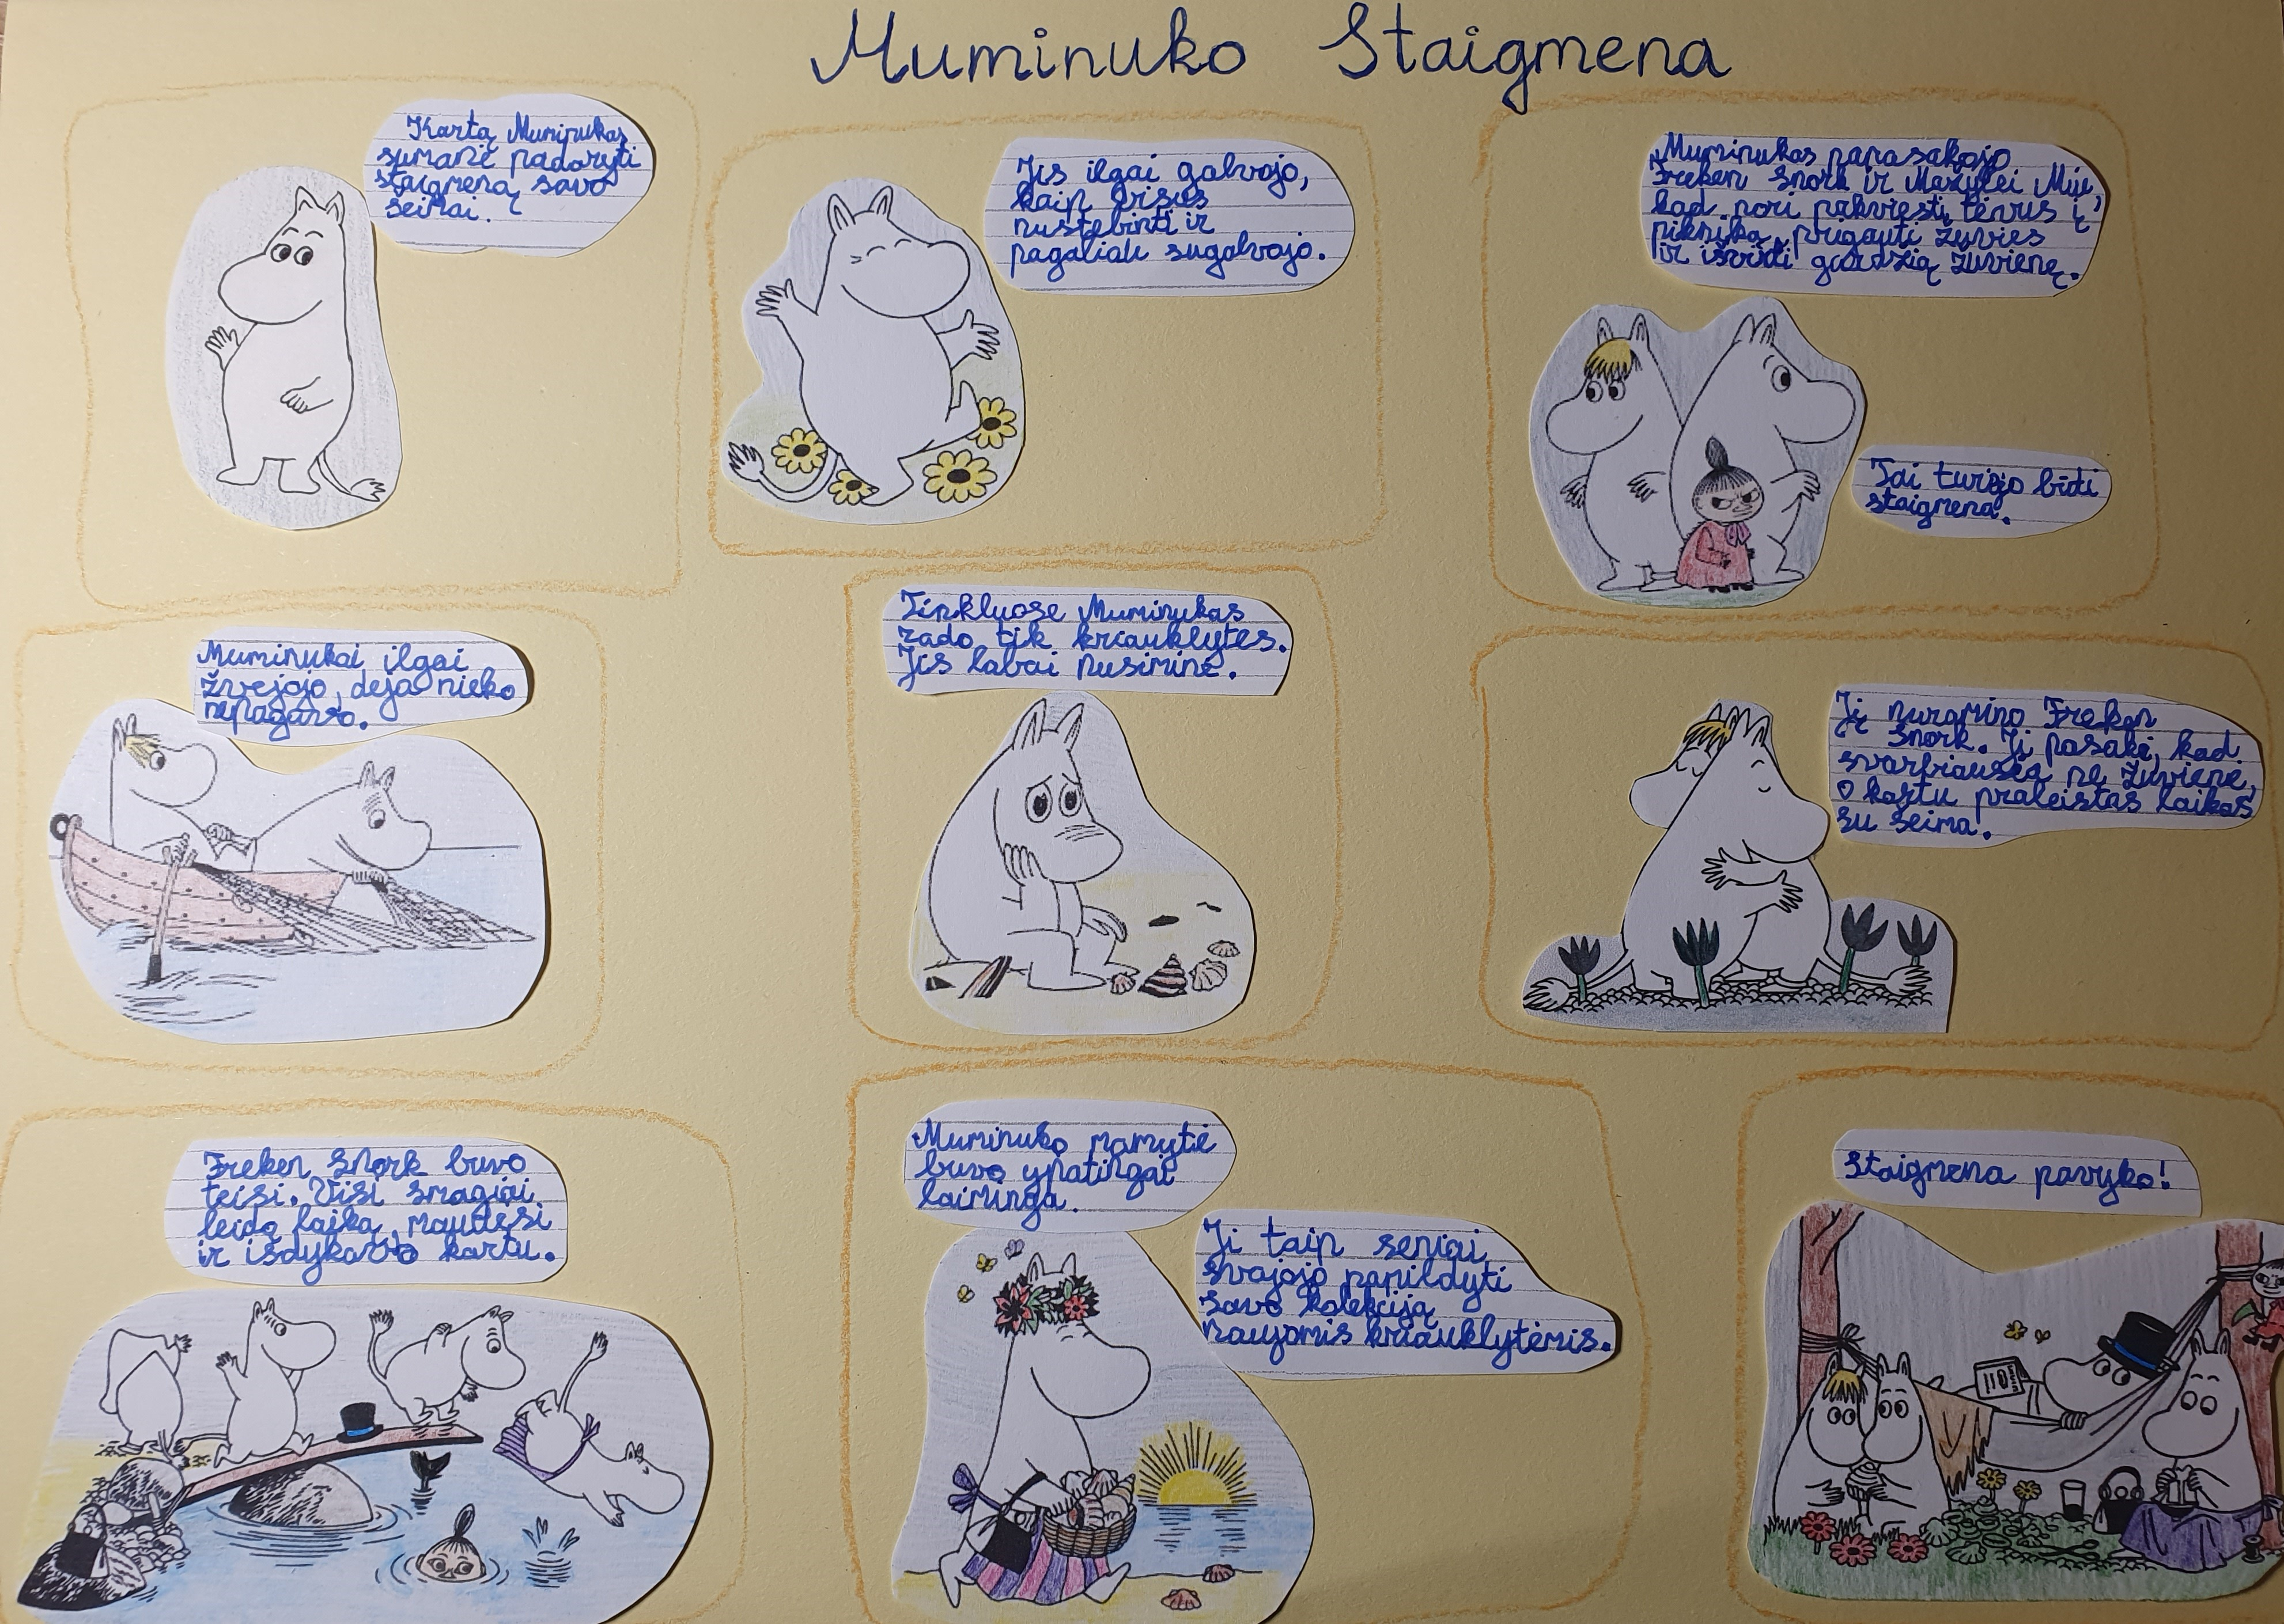

Slide 22
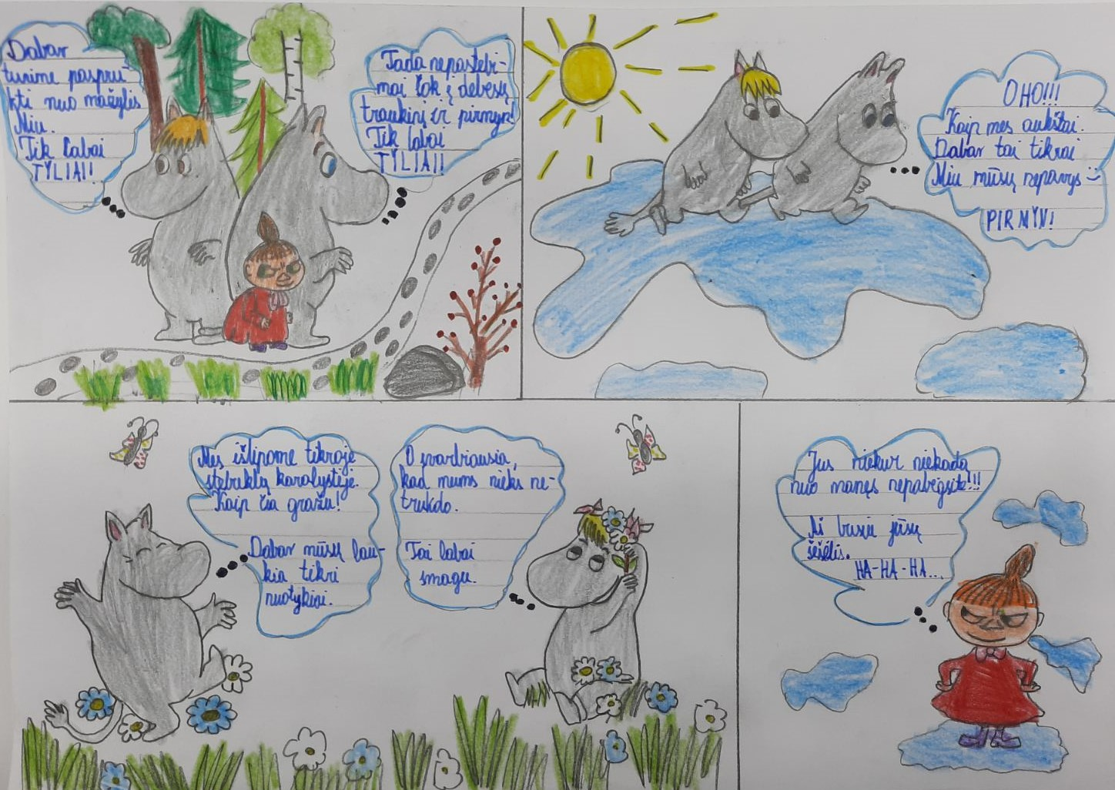

Slide 23
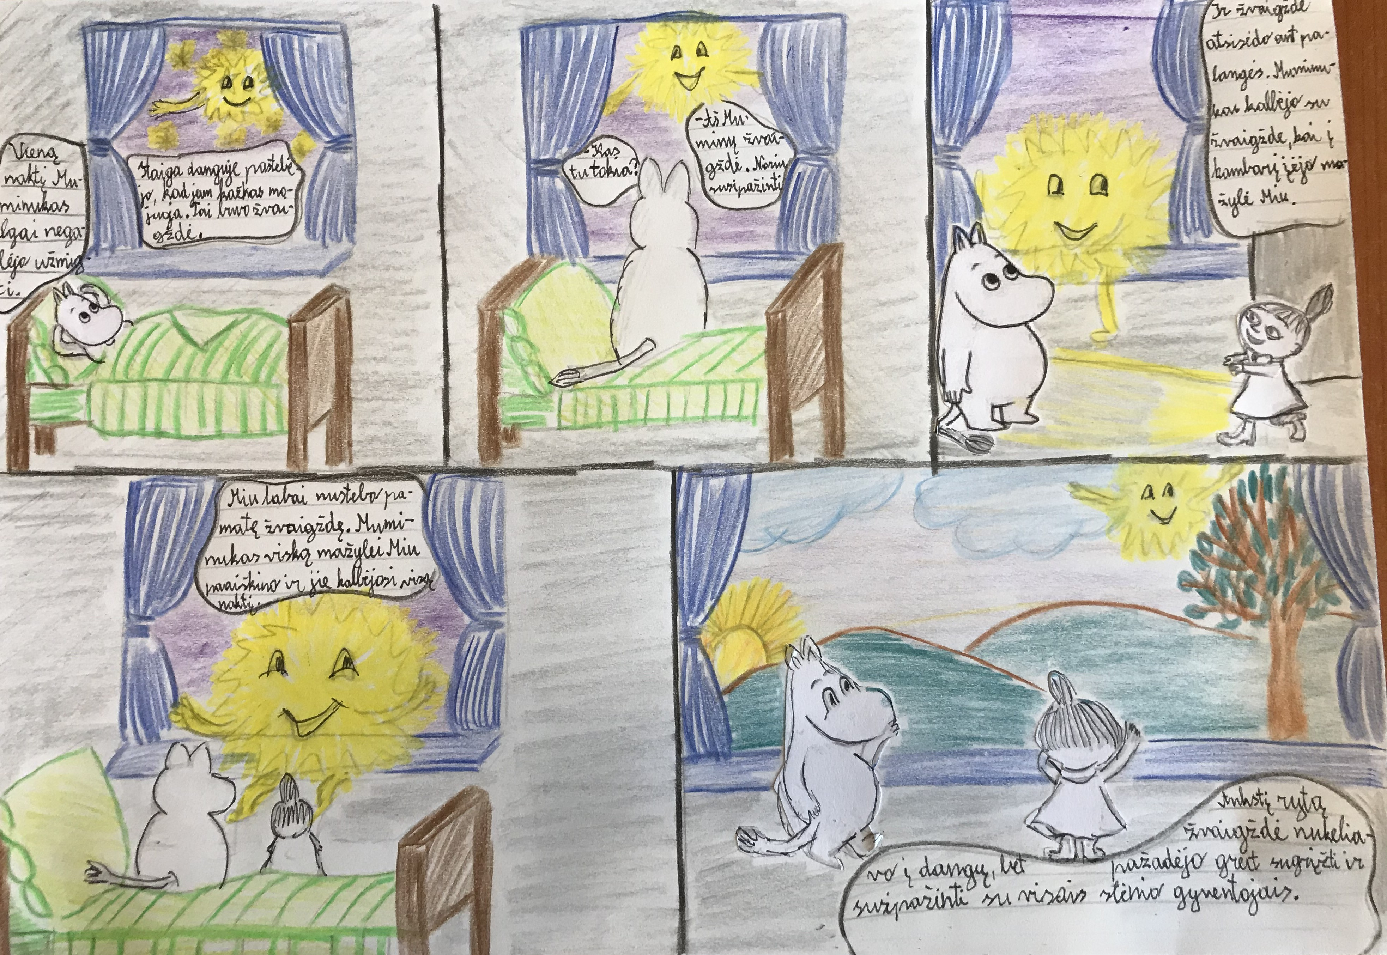

Slide 24
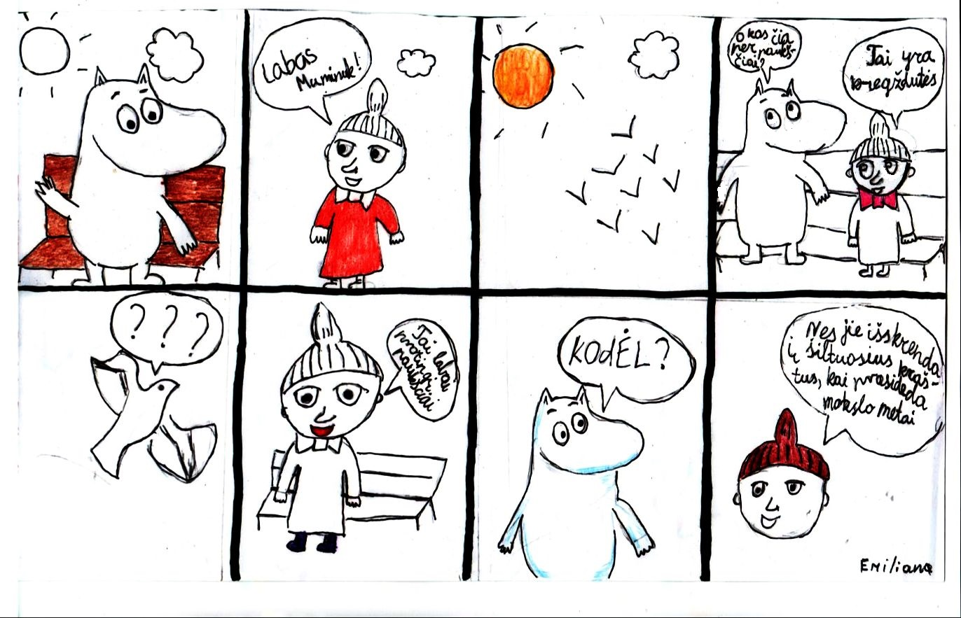

Slide 25
Apibendrinamoji išvada:
Aiškūs mokymosi tikslai.
Lankstūs mokymo(si) būdai.
Mokinių motyvacija.
Socialiniai įgūdžių formavimas.
Gerų santykių su mokiniais puoselėjimas.
Pozityvus grįžtamasis ryšys ir parama.
Skirtingų vertinimo metodų taikymas.

Slide 26

Dėkoju už dėmesį!

